Slide 1
Le carbone, ressource financière pour le bâtiment Retours d’expériences sur les opérations Régionales
7 Décembre 2016

Slide 2
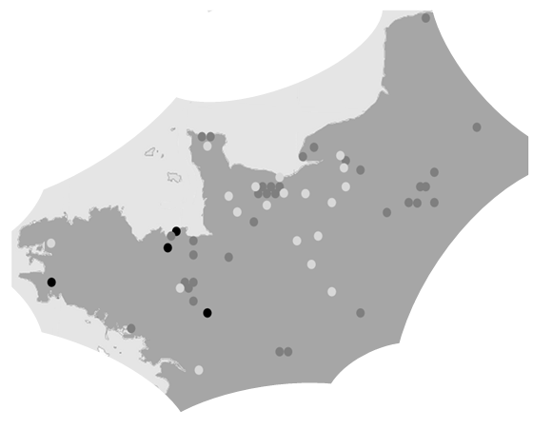
PRESENTATION AFCE
Compétences en Assistance à Maîtrise d’Ouvrage Environnementale
Compétences en Bureau d’études Fluides+Electrique

Slide 3
CONTEXTE INCITATIF ET REGLEMENTAIRE

Slide 4
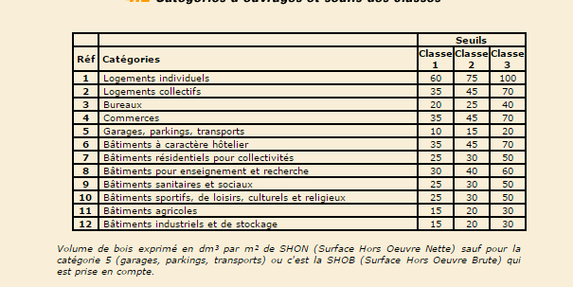
Contexte règlementaire
Loi sur l’Air (Décembre 1996)
Un maître d'ouvrage pourra ainsi, lors de la programmation de son projet, indiquer dans quelle classe il souhaite situer son bâtiment afin que le maître d'œuvre prenne en compte cette volonté lors de la conception de l'ouvrage.
Indicateur
dm3/m2.SHON
De Bois

Slide 5
Contexte règlementaire
Label Bio sourcé (Décembre 2012)
Le label « bâtiment Biosourcé » atteste la conformité des bâtiments nouveaux à un référentiel qui intègre : ― Le respect d'un taux minimal d'incorporation au bâtiment de produits de construction biosourcés et mobiliers fixes, dotés de caractéristiques minimales ; ― Des exigences de mixité relatives à la fonction des produits de construction biosourcés ou à la famille de produits biosourcés mis en œuvre ;
Indicateur
Kg/m2.SHON
De matière biosourcé

Slide 6
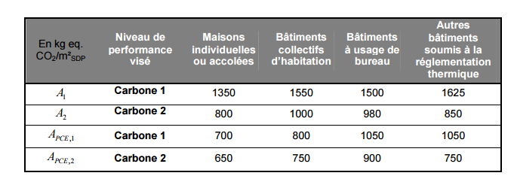
Contexte règlementaire
Label Energie Carbone (Octobre 2016)
Il définit des niveaux de performance énergétique et environnementale permettant de caractériser les performances d’un bâtiment neuf .
L’évaluation du bâtiment porte à la fois sur :
- L’évaluation de son bilan énergétique sur l’ensemble des usages, appelée Bilan énergétique BEPOS ( BilanBEPOS ),
- L’évaluation de ses émissions de gaz à effet de serre sur l’ensemble de son cycle de vie ( Eges ), et l’évaluation des émissions de gaz à effet de serre des produits de construction et des équipements utilisés ( EgesPCE ).
Indicateur
Kg eq CO2/m2.SHON

Slide 7
Contexte incitatif et règlementaire : évolution de la prescription
1996 → Loi su l’Air
→60 dm3 de bois / m2 SHON
2003→ Label Biosourcé
→ 36 kg de biosourcé/m2 SDP
2016 → Label Energie Carbone
→ 1050 kg eq CO2/m 2 SDP ( niveau 1 du label)
Une démarche qui se globalise passant de critères simples ( tx de bois, tx de biosourcé) à des critères complexes sur l’ACV du bâtiment.

Slide 8
EXPERIMENTATIONS REGIONALES

Slide 9
Dispositifs Régionaux incitatifs
1 . Bâtiments tertiaires (2013)
ADEME/ REGION
Bâtiment « zero carbone ». Les projets devront justifier d’une démarche globale visant à réduire les émissions de gaz à effet de serre dans l’atmosphère, ou à compenser les émissions qui n’ont pu être réduites dans l’objectif de tendre vers une « neutralité carbone » sur la durée de vie du bâtiment construit et/ou rénové.
Cet objectif sera notamment recherché par l’intégration de matériaux « puits de carbone » (matériaux d’origine naturelle permettant de stocker dans une construction le carbone ayant été puisé pendant la croissance des végétaux).
Subvention sur les études et les travaux
Indicateur
Kg CO2/m2.SHON

Slide 10
Dispositifs Régionaux incitatifs
2 . Logements sociaux
REGION
Le Fonds Régional Eco-habitat Social (FORES) : Ce dispositif d’aide est destiné aux bailleurs sociaux. Il permet de construire ou de rénover les logements, en atteignant des niveaux de performance énergétique élevés. Ce dispositif s’appuie sur les référentiels Effinergie. Les bailleurs sont également invités à évaluer l’énergie grise des matériaux mis en œuvre.
Subvention sur les travaux
Indicateur
MJ ou kWh/m2.SHON

Slide 11
QUELQUES RESULTATS

Slide 12
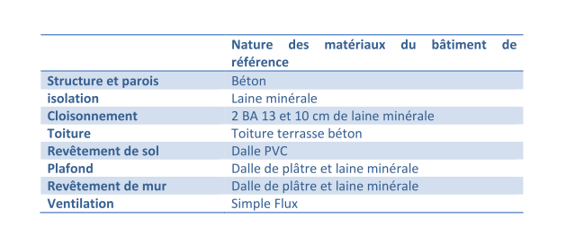
Opération DEFI’BAT
Comparer le projet à un bâtiment « classique » sous l’angle CO2
Calculer l’impact CO2 du à la consommation d’énergie ( tout usage) durant 50 ans (durée de vie de l’ouvrage)
→Vérifier que l’économie de CO2 entre le bâtiment et le projet « classique » permet de compenser l’impact CO2 des consommations d’énergies sur la durée de vie de l’ouvrage.

Slide 13
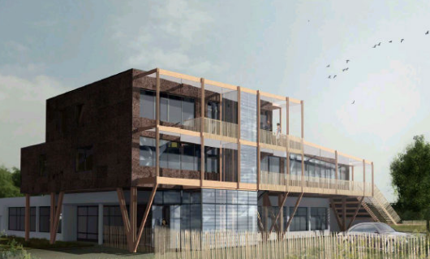
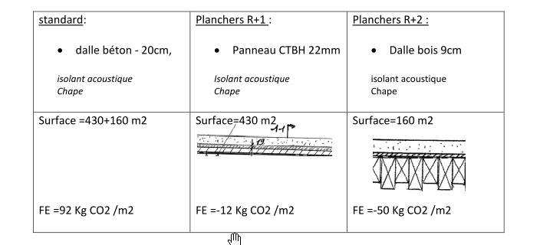
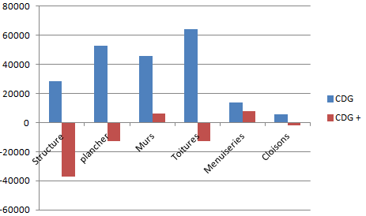
Opération DEFI’BAT
CDG 61 : Bâtiment de Bureaux proche d’Alençon
Impact CO2 du bâtiment, en kg de CO2

Slide 14
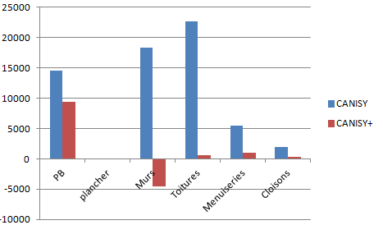
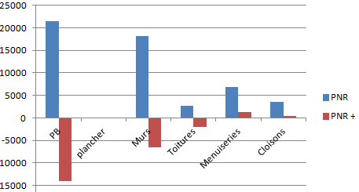
Opération DEFI’BAT
Les gains se font sur les éléments « lourds » de l’enveloppe. Structures, planchers, toitures et murs

Slide 15
Opération DEFI’BAT
BILAN CARBONE BATIMENTS NEUFS | TYPOLOGIE | SHON | STANDARD | PROJET DEFIBAT | VALEUR FORFAITAIRE AUTRE LOTS | TOTAL STANDARD KgCO2/m2 | TOTAL DEFIBAT kg CO2/m2 | DELTA | Surcout annoncé en € HT /m2
CDG 61 | Bureau | 547 | 386 | - 94 | 385 | 771 | 291 | 62% | 0
PNR | bureau | 263 | 200 | - 79 | 385 | 585 | 306 | 48% | 100
CANISY | bureau | 129 | 296 | 32 | 385 | 681 | 417 | 39%
MOYENNE |  |  |  |  |  | 679 | 338 | 50% | 50
Une baisse de l’ordre de 300 kg/m2 CO2 pour les bâtiments Défi’Bat.
Un surcoût difficilement estimable mais qui pourrait rester dans l’épure de la subvention accordée de 60 € HT/m2

Slide 16
Opération DEFI’BAT
En kg CO2 /m2 SHON | TYPOLOGIE | SHON | STANDARD | PROJET DEFIBAT | VALEUR FORFAITAIRE AUTRE LOTS | TOTAL STANDARD | TOTAL DEFIBAT | DELTA | Surcout en € HT /m2
CDG 61 | Bureau | 547 | 386 | - 94 | 385 | 771 | 291 | 62% | 0
PNR | bureau | 263 | 200 | - 79 | 385 | 585 | 306 | 48% | 100
CANISY | bureau | 129 | 296 | 32 | 385 | 681 | 417 | 39%
MOYENNE |  |  |  |  |  | 679 | 338 | 50% | 50
Un bilan global CO2 des bâtiments « standards » en dessous des niveaux Carbone 1 et Carbone 2 du label.
Explication 1 : Oublis de certains impacts ( revêtement de sol,…)
Explication 2 : Niveau du label prudent ou peu exigeant.

Slide 17
Opération FORES
Calculer l’impact en énergie Grise et Carbone de la réhabilitation des bâtiments.
Prise en compte uniquement des éléments inclus dans le programme de travaux.
Les lots techniques (chauffage, ventilation) sont négligés.
Pas d’exigence quantifiée

Slide 18
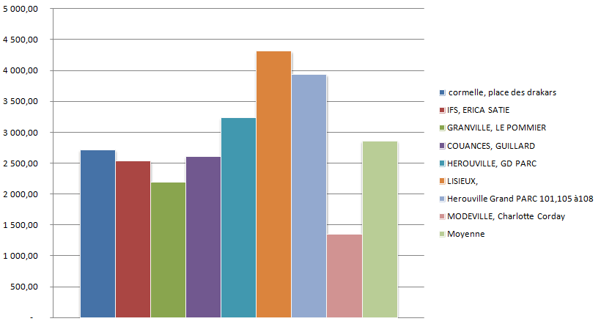
Opération FORES
L’impact CO2 des matériaux pour la réhabilitation BBC est en moyenne de 2800 kgCO2/logements.

Slide 19
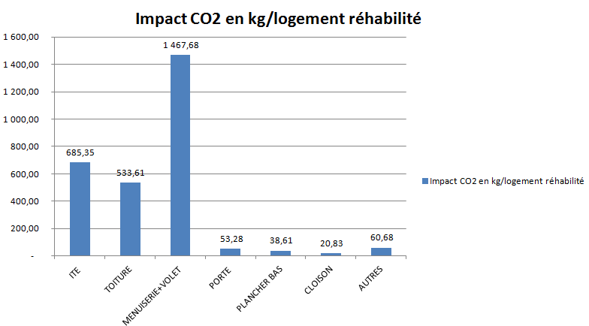
Opération FORES
L’impact CO2 des menuiseries, des murs et des toitures, est le plus important.

Slide 20
Opération FORES
Les perspectives d’amélioration sont principalement dans :
L’isolation des murs extérieurs par l’usage de vêtures utilisant des matériaux bio sourcés (bardage bois, isolation bois).
En deuxième position, les menuiseries par l’usage de menuiseries bois ou bois Alu. Les gains restant limités car c’est le vitrage qui a le plus d’impact (attention au triple vitrage).
Les autres lots sont difficiles à optimiser.

Slide 21
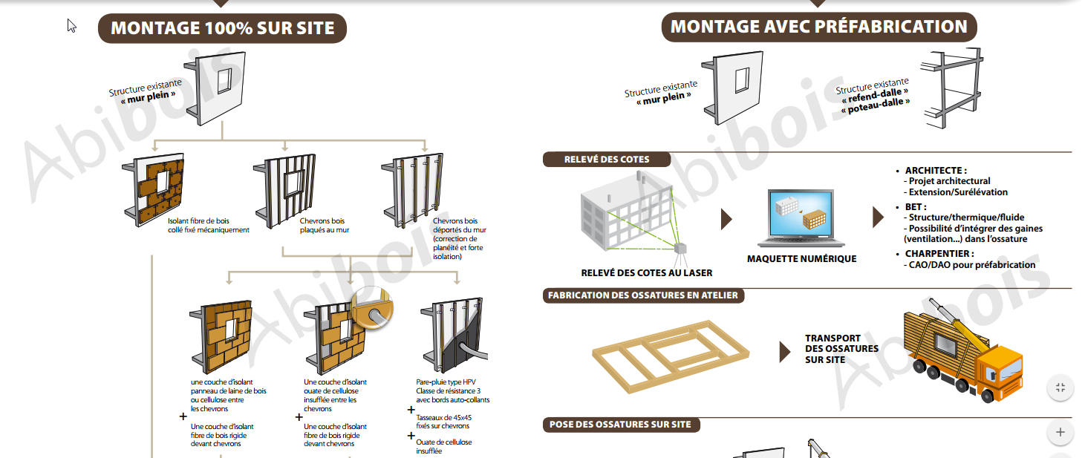
Opération FORES
Gains attendus : de 300 à 1000 kgCO2/log
Des solutions existent :
Sources : Rénovation thermique par l’extérieur. Abibois

Slide 22
Conclusions

Slide 23
Les expérimentations menées par la Région ont permis de familiariser les BET à l’études des ACV. Les résultats de ces études devront être affinés en fonction des exigences du Label Energie Carbone. Il en ressort néanmoins les résultats suivants :
Pour le neuf,
Le critère DEFI’BAT est pertinent car il permet un gain CO2 de l’ordre de 300 k CO2/m2, soit une baisse de 50% par rapport à un bâtiment standard.
Les objectifs du nouveau Label Energie Carbone, en ce qui concerne l’impact CO2 des matériaux de construction, semblent peu exigeants par rapport aux objectifs régionaux.
Pour l’existant,
Un ratio de 2800 kgCO2/logement semble pertinent pour une rénovation BBC. Les marges d’optimisation sont à rechercher principalement dans les systèmes d’isolation par l’extérieur, et permettraient un gain de 10% à 30% de CO2.

